Slide 2
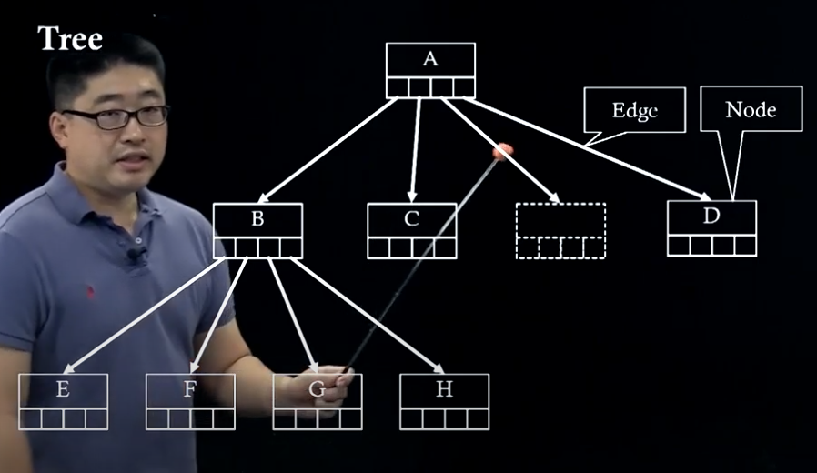
2. Terminologies of tree structure
넥스트에서 하나의 넥스트 레퍼런스가 다음 노드를 가르칠 때 이것을 하나의 노드라고 한다.
가르키는 레퍼런스를 Edge라고 한다.
Root : 맨 위에있는 노드를 특정하여 root라고 부른다. Linked list에서 head와 tail을 부르는 것과 같다
루트에 대한 레퍼런스만 정의가 되어 있다고 하면 루트에서 트러벌싱이나, search 해서 구조의 데이터를 저장할 수 있다.
A는 D의 Parent가 된다.
D는 A의 Child가 된다.
동일한 레벨이 있는, 같은 Parent를 가진 노드 집합을 Siblings라고 부른다.
노드들이 더 이상 넥스트 노드들(garbage값을 가지고 있음)을 가지고 있지 않는 노드들은 Leaves 또는 Terminal Nodes라 부른다.
Leaves가 아닌 노드들은 Internal Nodes라고 부른다.
A의 후손들은 Descendants of A라고 부른다.
E의 선조는 Anecstors of E라고 부른다. Parents도 포함이다.
Root에서 edge를 통해 최단거리로 갈 수 있는 길을 Path라고 하고 E의 path는 a-b-c다

Slide 3
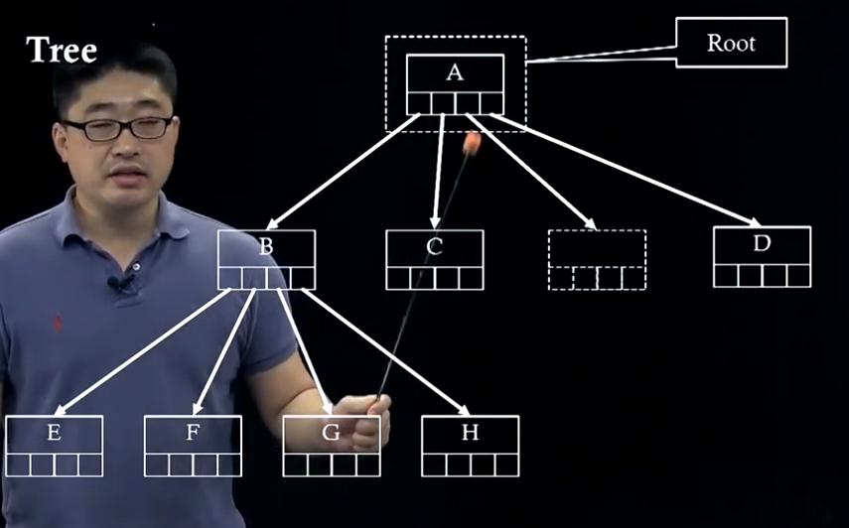
2. Terminologies of tree structure
넥스트에서 하나의 넥스트 레퍼런스가 다음 노드를 가르칠 때 이것을 하나의 노드라고 한다.
가르키는 레퍼런스를 Edge라고 한다.
Root : 맨 위에있는 노드를 특정하여 root라고 부른다. Linked list에서 head와 tail을 부르는 것과 같다
루트에 대한 레퍼런스만 정의가 되어 있다고 하면 루트에서 트러벌싱이나, search 해서 구조의 데이터를 저장할 수 있다.
A는 D의 Parent가 된다.
D는 A의 Child가 된다.
동일한 레벨이 있는, 같은 Parent를 가진 노드 집합을 Siblings라고 부른다.
노드들이 더 이상 넥스트 노드들(garbage값을 가지고 있음)을 가지고 있지 않는 노드들은 Leaves 또는 Terminal Nodes라 부른다.
Leaves가 아닌 노드들은 Internal Nodes라고 부른다.
A의 후손들은 Descendants of A라고 부른다.
E의 선조는 Anecstors of E라고 부른다. Parents도 포함이다.
Root에서 edge를 통해 최단거리로 갈 수 있는 길을 Path라고 하고 E의 path는 a-b-c다

Slide 4
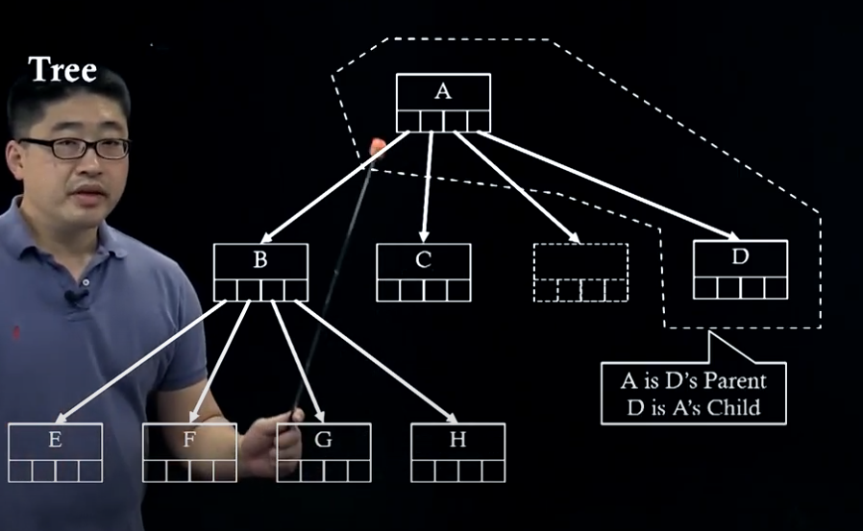
2. Terminologies of tree structure
넥스트에서 하나의 넥스트 레퍼런스가 다음 노드를 가르칠 때 이것을 하나의 노드라고 한다.
가르키는 레퍼런스를 Edge라고 한다.
Root : 맨 위에있는 노드를 특정하여 root라고 부른다. Linked list에서 head와 tail을 부르는 것과 같다
루트에 대한 레퍼런스만 정의가 되어 있다고 하면 루트에서 트러벌싱이나, search 해서 구조의 데이터를 저장할 수 있다.
A는 D의 Parent가 된다.
D는 A의 Child가 된다.
동일한 레벨이 있는, 같은 Parent를 가진 노드 집합을 Siblings라고 부른다.
노드들이 더 이상 넥스트 노드들(garbage값을 가지고 있음)을 가지고 있지 않는 노드들은 Leaves 또는 Terminal Nodes라 부른다.
Leaves가 아닌 노드들은 Internal Nodes라고 부른다.
A의 후손들은 Descendants of A라고 부른다.
E의 선조는 Anecstors of E라고 부른다. Parents도 포함이다.
Root에서 edge를 통해 최단거리로 갈 수 있는 길을 Path라고 하고 E의 path는 a-b-c다

Slide 5
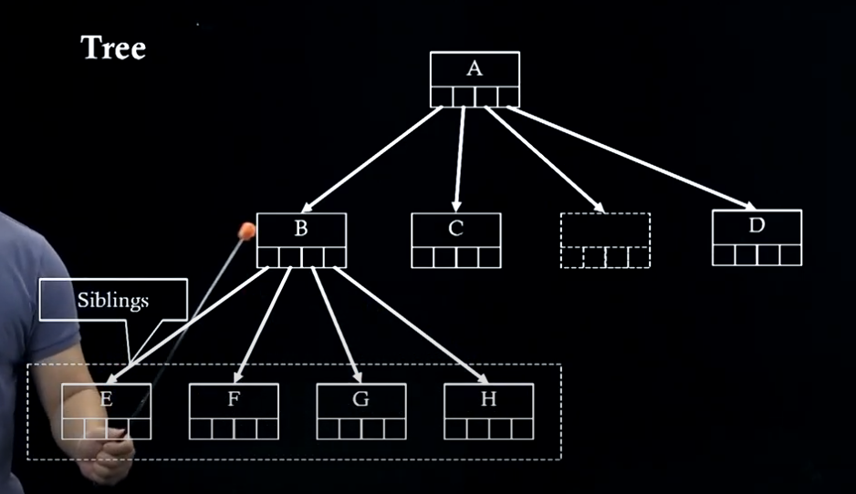
2. Terminologies of tree structure
넥스트에서 하나의 넥스트 레퍼런스가 다음 노드를 가르칠 때 이것을 하나의 노드라고 한다.
가르키는 레퍼런스를 Edge라고 한다.
Root : 맨 위에있는 노드를 특정하여 root라고 부른다. Linked list에서 head와 tail을 부르는 것과 같다
루트에 대한 레퍼런스만 정의가 되어 있다고 하면 루트에서 트러벌싱이나, search 해서 구조의 데이터를 저장할 수 있다.
A는 D의 Parent가 된다.
D는 A의 Child가 된다.
동일한 레벨이 있는, 같은 Parent를 가진 노드 집합을 Siblings라고 부른다.
노드들이 더 이상 넥스트 노드들(garbage값을 가지고 있음)을 가지고 있지 않는 노드들은 Leaves 또는 Terminal Nodes라 부른다.
Leaves가 아닌 노드들은 Internal Nodes라고 부른다.
A의 후손들은 Descendants of A라고 부른다.
E의 선조는 Anecstors of E라고 부른다. Parents도 포함이다.
Root에서 edge를 통해 최단거리로 갈 수 있는 길을 Path라고 하고 E의 path는 a-b-c다

Slide 6
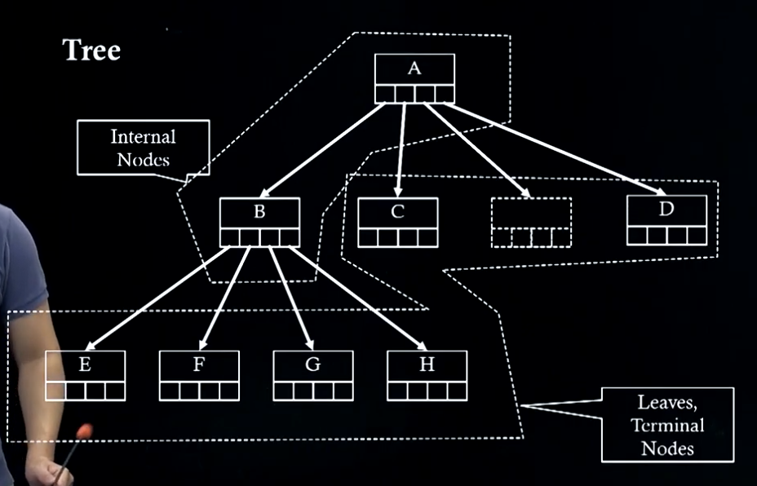
2. Terminologies of tree structure
넥스트에서 하나의 넥스트 레퍼런스가 다음 노드를 가르칠 때 이것을 하나의 노드라고 한다.
가르키는 레퍼런스를 Edge라고 한다.
Root : 맨 위에있는 노드를 특정하여 root라고 부른다. Linked list에서 head와 tail을 부르는 것과 같다
루트에 대한 레퍼런스만 정의가 되어 있다고 하면 루트에서 트러벌싱이나, search 해서 구조의 데이터를 저장할 수 있다.
A는 D의 Parent가 된다.
D는 A의 Child가 된다.
동일한 레벨이 있는, 같은 Parent를 가진 노드 집합을 Siblings라고 부른다.
노드들이 더 이상 넥스트 노드들(garbage값을 가지고 있음)을 가지고 있지 않는 노드들은 Leaves 또는 Terminal Nodes라 부른다.
Leaves가 아닌 노드들은 Internal Nodes라고 부른다.
A의 후손들은 Descendants of A라고 부른다.
E의 선조는 Anecstors of E라고 부른다. Parents도 포함이다.
Root에서 edge를 통해 최단거리로 갈 수 있는 길을 Path라고 하고 E의 path는 a-b-c다

Slide 7
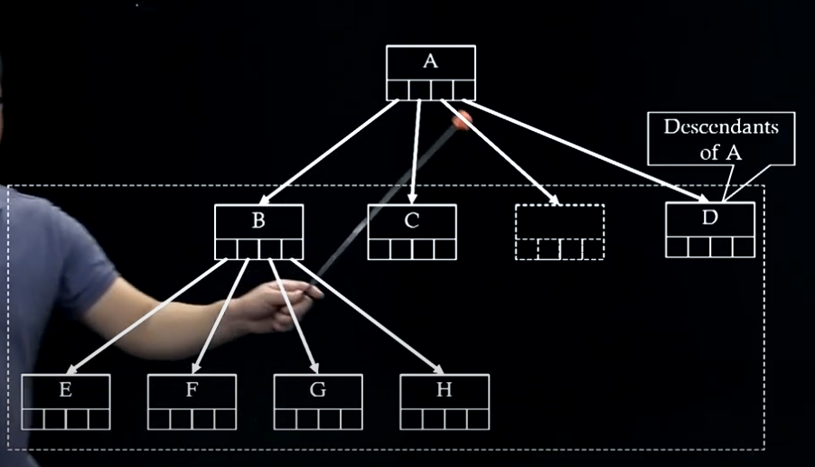
2. Terminologies of tree structure
넥스트에서 하나의 넥스트 레퍼런스가 다음 노드를 가르칠 때 이것을 하나의 노드라고 한다.
가르키는 레퍼런스를 Edge라고 한다.
Root : 맨 위에있는 노드를 특정하여 root라고 부른다. Linked list에서 head와 tail을 부르는 것과 같다
루트에 대한 레퍼런스만 정의가 되어 있다고 하면 루트에서 트러벌싱이나, search 해서 구조의 데이터를 저장할 수 있다.
A는 D의 Parent가 된다.
D는 A의 Child가 된다.
동일한 레벨이 있는, 같은 Parent를 가진 노드 집합을 Siblings라고 부른다.
노드들이 더 이상 넥스트 노드들(garbage값을 가지고 있음)을 가지고 있지 않는 노드들은 Leaves 또는 Terminal Nodes라 부른다.
Leaves가 아닌 노드들은 Internal Nodes라고 부른다.
A의 후손들은 Descendants of A라고 부른다.
E의 선조는 Anecstors of E라고 부른다. Parents도 포함이다.
Root에서 edge를 통해 최단거리로 갈 수 있는 길을 Path라고 하고 E의 path는 a-b-c다

Slide 8
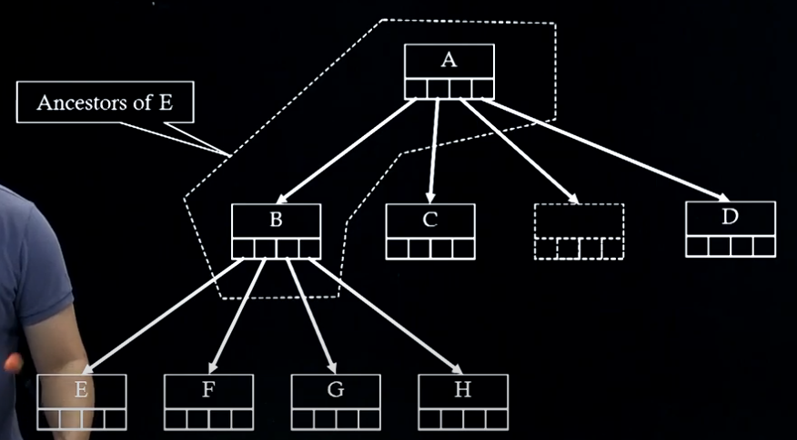
2. Terminologies of tree structure
넥스트에서 하나의 넥스트 레퍼런스가 다음 노드를 가르칠 때 이것을 하나의 노드라고 한다.
가르키는 레퍼런스를 Edge라고 한다.
Root : 맨 위에있는 노드를 특정하여 root라고 부른다. Linked list에서 head와 tail을 부르는 것과 같다
루트에 대한 레퍼런스만 정의가 되어 있다고 하면 루트에서 트러벌싱이나, search 해서 구조의 데이터를 저장할 수 있다.
A는 D의 Parent가 된다.
D는 A의 Child가 된다.
동일한 레벨이 있는, 같은 Parent를 가진 노드 집합을 Siblings라고 부른다.
노드들이 더 이상 넥스트 노드들(garbage값을 가지고 있음)을 가지고 있지 않는 노드들은 Leaves 또는 Terminal Nodes라 부른다.
Leaves가 아닌 노드들은 Internal Nodes라고 부른다.
A의 후손들은 Descendants of A라고 부른다.
E의 선조는 Anecstors of E라고 부른다. Parents도 포함이다.
Root에서 edge를 통해 최단거리로 갈 수 있는 길을 Path라고 하고 E의 path는 a-b-c다

Slide 9
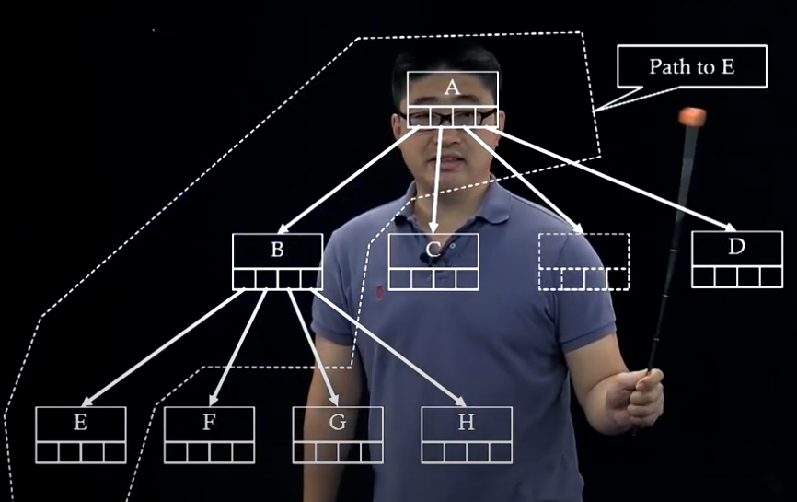
2. Terminologies of tree structure
넥스트에서 하나의 넥스트 레퍼런스가 다음 노드를 가르칠 때 이것을 하나의 노드라고 한다.
가르키는 레퍼런스를 Edge라고 한다.
Root : 맨 위에있는 노드를 특정하여 root라고 부른다. Linked list에서 head와 tail을 부르는 것과 같다
루트에 대한 레퍼런스만 정의가 되어 있다고 하면 루트에서 트러벌싱이나, search 해서 구조의 데이터를 저장할 수 있다.
A는 D의 Parent가 된다.
D는 A의 Child가 된다.
동일한 레벨이 있는, 같은 Parent를 가진 노드 집합을 Siblings라고 부른다.
노드들이 더 이상 넥스트 노드들(garbage값을 가지고 있음)을 가지고 있지 않는 노드들은 Leaves 또는 Terminal Nodes라 부른다.
Leaves가 아닌 노드들은 Internal Nodes라고 부른다.
A의 후손들은 Descendants of A라고 부른다.
E의 선조는 Anecstors of E라고 부른다. Parents도 포함이다.
Root에서 edge를 통해 최단거리로 갈 수 있는 길을 Path라고 하고 E의 path는 a-b-c다

Slide 10
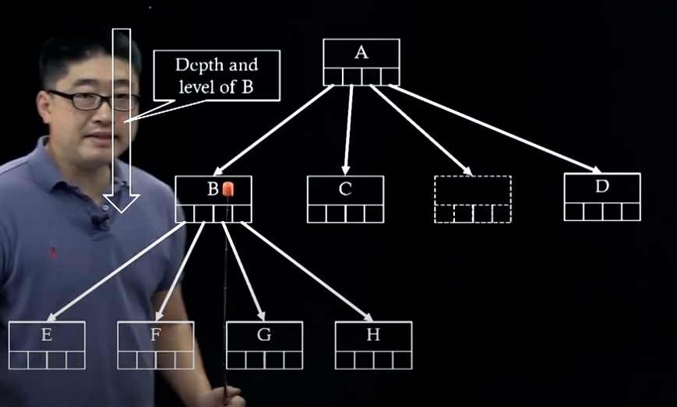
2. Terminologies of tree structure
넥스트에서 하나의 넥스트 레퍼런스가 다음 노드를 가르칠 때 이것을 하나의 노드라고 한다.
가르키는 레퍼런스를 Edge라고 한다.
Root : 맨 위에있는 노드를 특정하여 root라고 부른다. Linked list에서 head와 tail을 부르는 것과 같다
루트에 대한 레퍼런스만 정의가 되어 있다고 하면 루트에서 트러벌싱이나, search 해서 구조의 데이터를 저장할 수 있다.
A는 D의 Parent가 된다.
D는 A의 Child가 된다.
동일한 레벨이 있는, 같은 Parent를 가진 노드 집합을 Siblings라고 부른다.
노드들이 더 이상 넥스트 노드들(garbage값을 가지고 있음)을 가지고 있지 않는 노드들은 Leaves 또는 Terminal Nodes라 부른다.
Leaves가 아닌 노드들은 Internal Nodes라고 부른다.
A의 후손들은 Descendants of A라고 부른다.
E의 선조는 Anecstors of E라고 부른다. Parents도 포함이다.
Root에서 edge를 통해 최단거리로 갈 수 있는 길을 Path라고 하고 E의 path는 a-b-c다
Depth and level of B – 특정 노드의 depth는 패스의 길이가 된다.
High of Tree : maximum path의 길이 이다.
Degree of B : B의 노드가 가질수 있는 child의 개수. 그래서 4개
Size of Tree : tree에 있는 노드의 개수

Slide 11
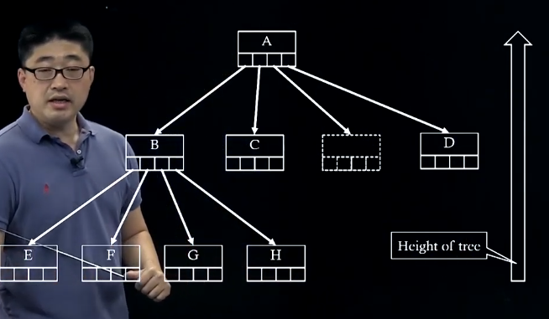
2. Terminologies of tree structure
넥스트에서 하나의 넥스트 레퍼런스가 다음 노드를 가르칠 때 이것을 하나의 노드라고 한다.
가르키는 레퍼런스를 Edge라고 한다.
Root : 맨 위에있는 노드를 특정하여 root라고 부른다. Linked list에서 head와 tail을 부르는 것과 같다
루트에 대한 레퍼런스만 정의가 되어 있다고 하면 루트에서 트러벌싱이나, search 해서 구조의 데이터를 저장할 수 있다.
A는 D의 Parent가 된다.
D는 A의 Child가 된다.
동일한 레벨이 있는, 같은 Parent를 가진 노드 집합을 Siblings라고 부른다.
노드들이 더 이상 넥스트 노드들(garbage값을 가지고 있음)을 가지고 있지 않는 노드들은 Leaves 또는 Terminal Nodes라 부른다.
Leaves가 아닌 노드들은 Internal Nodes라고 부른다.
A의 후손들은 Descendants of A라고 부른다.
E의 선조는 Anecstors of E라고 부른다. Parents도 포함이다.
Root에서 edge를 통해 최단거리로 갈 수 있는 길을 Path라고 하고 E의 path는 a-b-c다
Depth and level of B – 특정 노드의 depth는 패스의 길이가 된다.
High of Tree : maximum path의 길이 이다.
Degree of B : B의 노드가 가질수 있는 child의 개수. 그래서 4개
Size of Tree : tree에 있는 노드의 개수

Slide 12
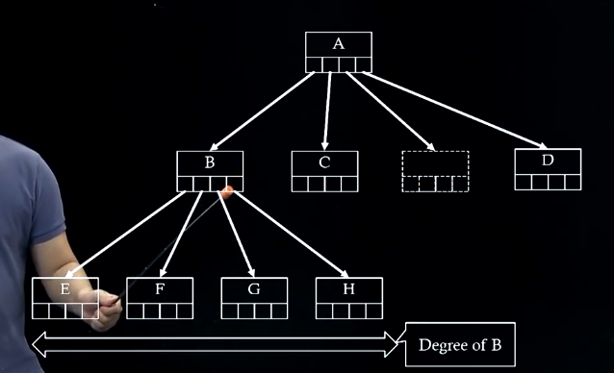
2. Terminologies of tree structure
넥스트에서 하나의 넥스트 레퍼런스가 다음 노드를 가르칠 때 이것을 하나의 노드라고 한다.
가르키는 레퍼런스를 Edge라고 한다.
Root : 맨 위에있는 노드를 특정하여 root라고 부른다. Linked list에서 head와 tail을 부르는 것과 같다
루트에 대한 레퍼런스만 정의가 되어 있다고 하면 루트에서 트러벌싱이나, search 해서 구조의 데이터를 저장할 수 있다.
A는 D의 Parent가 된다.
D는 A의 Child가 된다.
동일한 레벨이 있는, 같은 Parent를 가진 노드 집합을 Siblings라고 부른다.
노드들이 더 이상 넥스트 노드들(garbage값을 가지고 있음)을 가지고 있지 않는 노드들은 Leaves 또는 Terminal Nodes라 부른다.
Leaves가 아닌 노드들은 Internal Nodes라고 부른다.
A의 후손들은 Descendants of A라고 부른다.
E의 선조는 Anecstors of E라고 부른다. Parents도 포함이다.
Root에서 edge를 통해 최단거리로 갈 수 있는 길을 Path라고 하고 E의 path는 a-b-c다
Depth and level of B – 특정 노드의 depth는 패스의 길이가 된다.
High of Tree : maximum path의 길이 이다.
Degree of B : B의 노드가 가질수 있는 child의 개수. 그래서 4개
Size of Tree : tree에 있는 노드의 개수

Slide 13
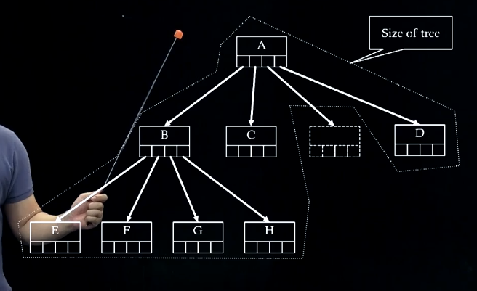
2. Terminologies of tree structure
넥스트에서 하나의 넥스트 레퍼런스가 다음 노드를 가르칠 때 이것을 하나의 노드라고 한다.
가르키는 레퍼런스를 Edge라고 한다.
Root : 맨 위에있는 노드를 특정하여 root라고 부른다. Linked list에서 head와 tail을 부르는 것과 같다
루트에 대한 레퍼런스만 정의가 되어 있다고 하면 루트에서 트러벌싱이나, search 해서 구조의 데이터를 저장할 수 있다.
A는 D의 Parent가 된다.
D는 A의 Child가 된다.
동일한 레벨이 있는, 같은 Parent를 가진 노드 집합을 Siblings라고 부른다.
노드들이 더 이상 넥스트 노드들(garbage값을 가지고 있음)을 가지고 있지 않는 노드들은 Leaves 또는 Terminal Nodes라 부른다.
Leaves가 아닌 노드들은 Internal Nodes라고 부른다.
A의 후손들은 Descendants of A라고 부른다.
E의 선조는 Anecstors of E라고 부른다. Parents도 포함이다.
Root에서 edge를 통해 최단거리로 갈 수 있는 길을 Path라고 하고 E의 path는 a-b-c다
Depth and level of B – 특정 노드의 depth는 패스의 길이가 된다.
High of Tree : maximum path의 길이 이다.
Degree of B : B의 노드가 가질수 있는 child의 개수. 그래서 4개
Size of Tree : tree에 있는 노드의 개수

Slide 14
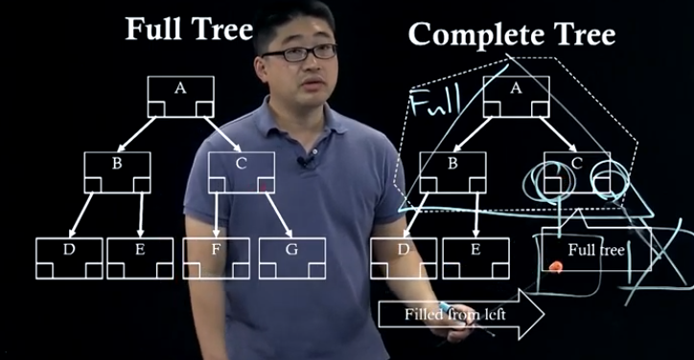
2. Terminologies of tree structure
Full Tree : depth가 동일함, internal node은 완전히 모든 다음 노드들을 가르키고 있다.
Internal node 들은 완전히(fully) 노드들은 가지고 있다.
Terminal node들은 완전히(fully) 넥스트 노드들을 가지고 있지 않다.
이렇게 삼각형이 된 트리를 full tree라고 한다.
Complete tree : 바로 직전 뎁스까지는 full tree structur이다.
맨 왼쪽에서 다음 노드들을 하나하나씩 채원 나갈때 complete tree라고 한다.
오른쪽에 먼저 노드가 생기면 complete tree가 아니다.

Slide 15
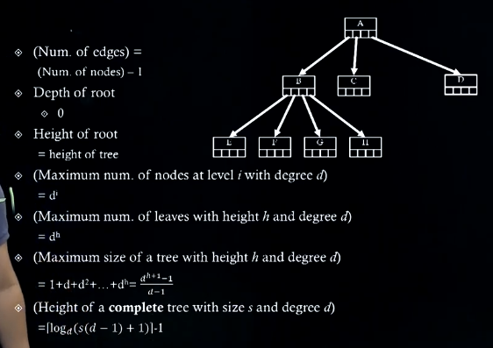
3. Characteristics of Tree
전체 노드에서 root를 빼면 전체 edge가 된다.
Path의 길이인데 root는 path가 없다.
Root의 height는 tree의 height가 된다.
Level 1이니 d니깐 4의 1승이 되다. ??
Height h는 2고, degree d의 maximum node는 4의 2승
공식에 따라서 구하면 된다.
공식에 따라서 구하면 된다.

Slide 16
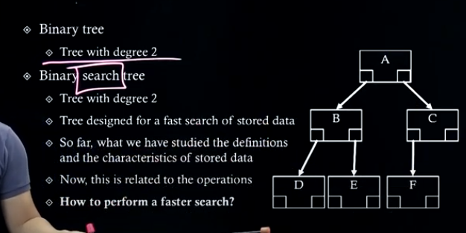
4. Binary Search Tree and Implementation
Binary search tree: a simple structure
BST라고도 부른다.
Tree중에 가장 간단한 tree이다.
Degree가 2인 tree
Stored data에 fast search를 위해 설계
Search를 빠르게 하기 위해 data의 어떤 특성을 활용해서 구조를 만드는 것

Slide 17

4. Binary Search Tree and Implementation
Detour: Intuitive Analogy – Finding Restroom in Building
화장실을 가기위해 둘러보거나 표지판을 보거나 물어보거나 추측해본다.
Guess를 많이 한다. 규칙을 알 수 있기 때문.
그래서 데이터의 규칙을 넣으면 Guess를 통해서 데이터를 search하는데 많은 시간을 줄일 수 있다.

Slide 18
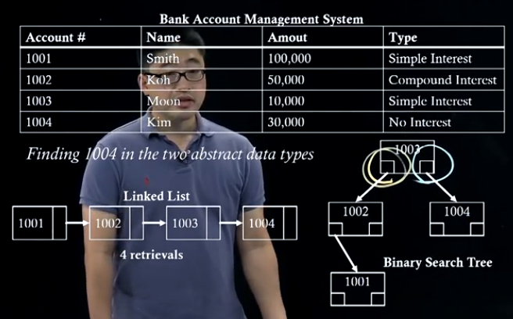
4. Binary Search Tree and Implementation
A scenario of using binary search tree
1004를 찾는 bank account
Linked list는 4번의 retrievals를 해야함
규칙 - 오른쪽 넥스트는 큰값을 저장, 왼쪽은 작은 값
1003이라는 루트를 만나면 찾으려고하는 1004는 오른쪽에 있음을 안다.

Slide 19
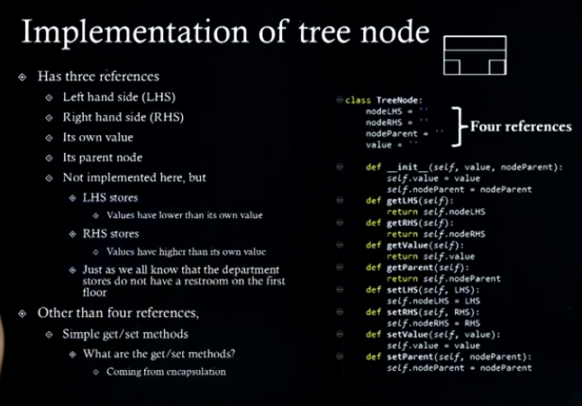
4. Binary Search Tree and Implementation
Implementation of tree node
Parent로 가는 node(previous같은 경우)
Left hand side : 항상 작은값
Right hand side : 항상 큰 값
Value : 자기 자신의 value
이런 레퍼런스들을 다양하게 get과 set할 수 있는 클레스에서 가져올수 있고 정할수 있는 메소드를 정리

Slide 20
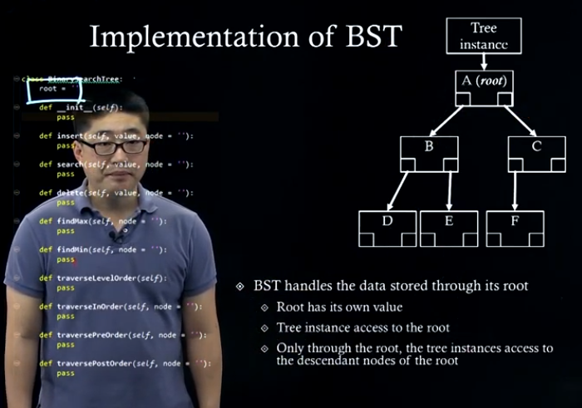
4. Binary Search Tree and Implementation
Implementation of BST
바이너리 서치 트리는 기본적으로 전체 노드에 대한 레퍼런스를 저장할 수 없다
Root에 대해서만 레퍼런스를 저장하게 된다.
Root에서 search해 나가면서 값들을 insert, delete, search를 한다.
다양한 operations를 정의를 해놓음
이런것들을 하나하나씩 채워나가면서 구현

Slide 21
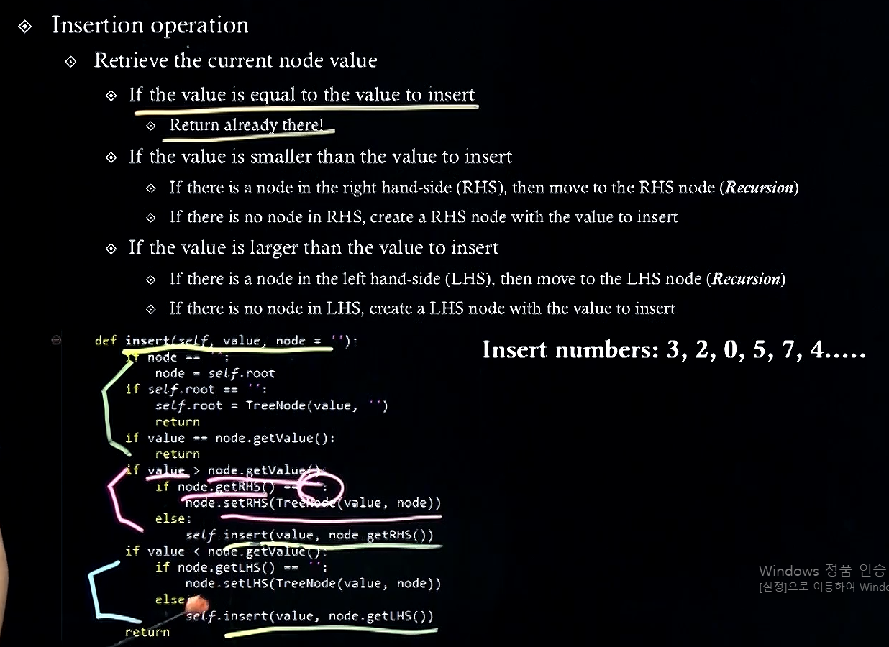
5. Insert and Search Operation of Binary Search Tree
Insert operation of binary search tree

Slide 22
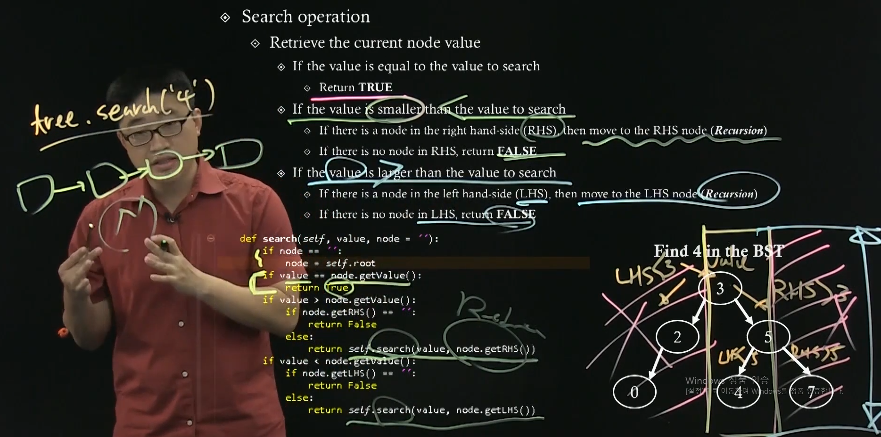
5. Insert and Search Operation of Binary Search Tree
Search operation of binary search tree
Insert에 이미 규칙이 있기 때문에 3에서 LHS는 무시하게 된다.
5에서도 위의 과정을 반복한다.
Likend list보다 binary tree가 search 성능이 더 뛰어나다
초기화- 값이 없으면 root값으로
그다음 escape 문
현재 노드의 값보다 value가 크면 RHS
현재 노드의 갑보다 value가 작으면 LHS
다음 노드가 없으면 False: 찾는 값 없음

Slide 23
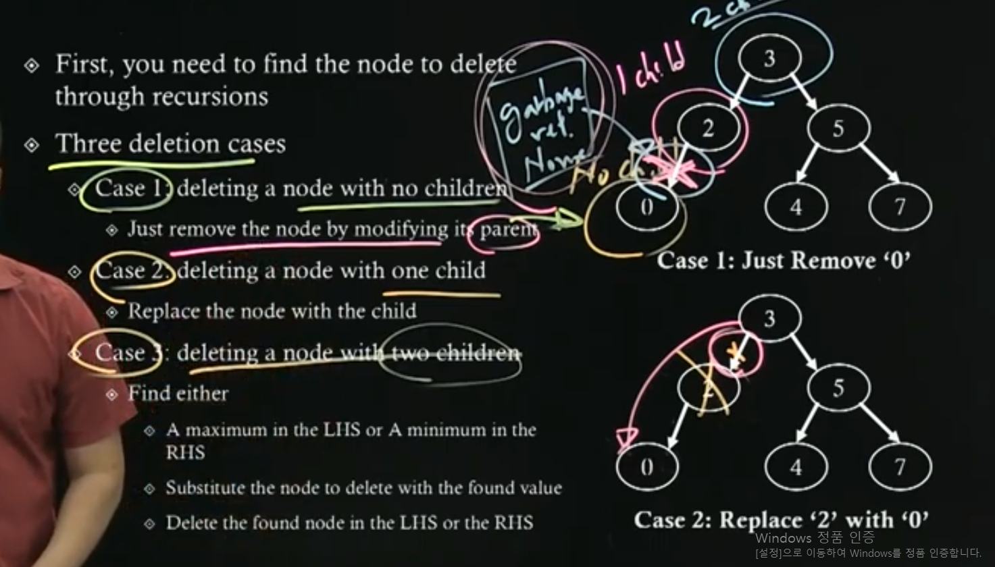
6. Delete Operation and Minimum & Macimum of Binary Search Tree
Delete operation of binary search tree (1)
0은 nochild라 delet하기 쉽다.
2는 1child라 child를 tree 어딘가에 남겨줘야한다.
3은 2child라 2와5를 어떻게 남겨야할지 고민해야함
Tree deletion cases
Case1: 지우고자 하는 parects 노드에 가서 막아버리면 된다.(linked list랑 비슷함)
Case2: 2로가는 reference를 차단하고 0으로 바로 연결한다.

Slide 24
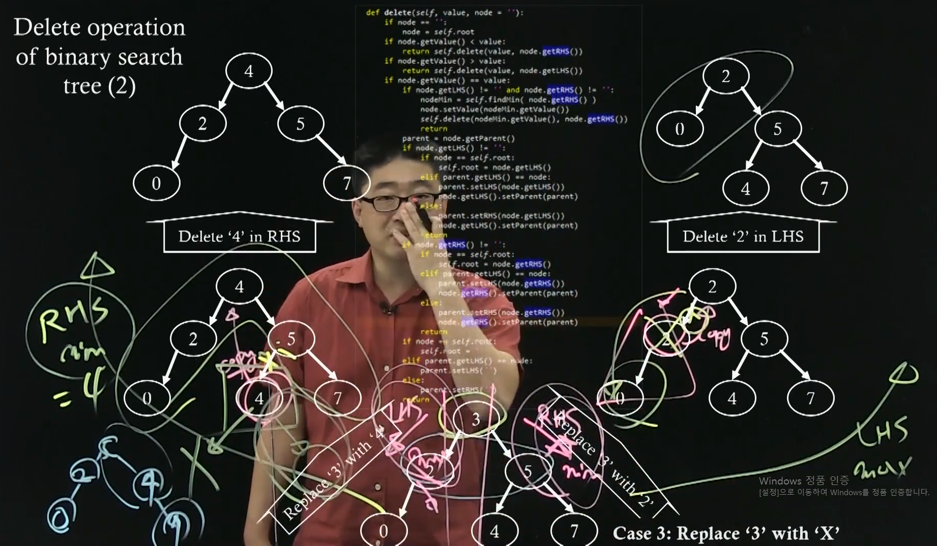
6. Delete Operation and Minimum & Macimum of Binary Search Tree
Delete operation of binary search tree (2)
Case3: 바로 밑에 있는 노드를 올리는것은 적용되지 않는다.
RHS의 minimum이 중간에 가까움
3의 오른쪽에서 계속 왼쪽으로 내려가면 미니멈
LHS의 maximu이 중간에 가까움
3의 왼쪽에서 계속 오른쪽으로 내려가면 맥시멈
Minimum을 3으로 copy함
4는 nochild거나 1child임을 보장되어 있다.
Nochild나 1child는 case1,2처럼 지운다.
반대쪽도 같은 과정
Case3는 두가지의 경우의 값이 나올수 있다.

Slide 25
7. Tree traversing
Delete operation of binary search tree (2)
Case3: 바로 밑에 있는 노드를 올리는것은 적용되지 않는다.
RHS의 minimum이 중간에 가까움
3의 오른쪽에서 계속 왼쪽으로 내려가면 미니멈
LHS의 maximu이 중간에 가까움
3의 왼쪽에서 계속 오른쪽으로 내려가면 맥시멈
Minimum을 3으로 copy함
4는 nochild거나 1child임을 보장되어 있다.
Nochild나 1child는 case1,2처럼 지운다.
반대쪽도 같은 과정
Case3는 두가지의 경우의 값이 나올수 있다.

